Slide 1
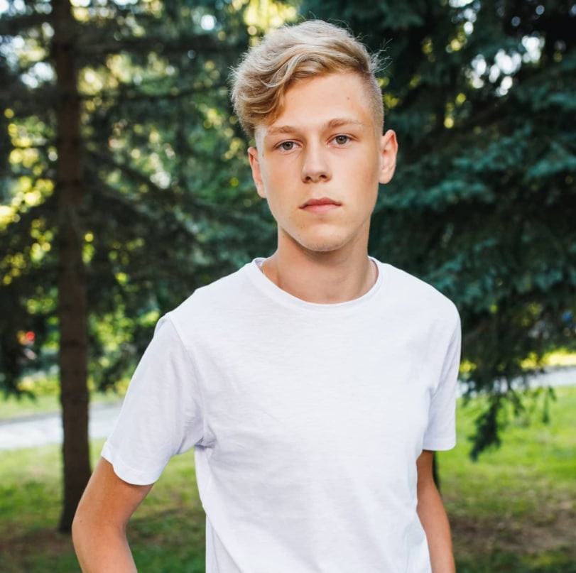
Юхимчук
Нікіта
КАНДИДАТ В СТУДЕНТСЬКІ ДЕКАНИ ФІКТ
Студент 1 курсу навчання спеціальності «Комп'ютерна інженерія»,
староста групи КI-21-2

Slide 2
Трошки про мене
Юхимчук Нікіта Олегович, уроженець міста Житомира, народився 09.05.2004р у вечері. До вступу в університет навчався у ЗОШ №7
Моє хоббі це складання схем та пристроїв на базі Ардуіно, саме через це займав призові місця на МАН 4 рази. Маю великі амбіції щодо навчання в університеті та щодо профільної роботи після. Полюбляю програмування та вивчаю методи шифрування інформації для власних розробок, як наприклад, власний мессенджер. У вільний час займаюсь волонтерством, як до початку повномаштабного вторгнення так і після. Засновник та ліквідатор громадського руху "ВОЛОНТЕРИ ЖИТОМИРЩИНИ"

Slide 3
Коротко про мою діяльність
в університеті
Староста групи КI-21-2
Document Manager в стартап клубі Yep ZPSU
Голова студентського активу факультету
Волонтерю та допомагаю в проф.орієнтаційній діяльності

Slide 4
Плани на реформування факультету
01
Збільшення активностей та заходів
02
Збільшення кількості різноманітних курсів
03
Збільшення кількості профільних конференцій
04
Робота з викладачами для поліпшення освітнього процесу

Slide 5
Плани на проф.орієнтацію
01
Проведення інформаційної компанії
02
Оновлення дизайну сторінок факультету
03
Виїздні проф.орієнтаційні компанії
04
Геймeнізація інформаційних додатків

Slide 6
Заступники у разі перемоги
Суботін Д.Є.
Харченко В.А.
Терпяк Д.П.
Студент групи КІ-20-1
Член громадського руху "ВОЛОНТЕРИ ЖИТОМИРЩИНИ".
Староста групи ІПЗ-19-1
дворазовий студ.декан. Координатор стартап клубу YepZPSU. Викладач комп'ютерної академії Шаг
Староста групи ІПЗ-20-1
зам.студ.декана попередньої каденції. Ведучий офіційного інстаграм аккаунту FIKT.official

Slide 7
ГОЛОСУЙ ЗА ЮХИМЧУКА НІКІТУ ПІДТРИМАЙ СВІЙ ФАКУЛЬТЕТ

